Slide 1

STRUCTURE ET POLARITE D’UNE ENTITE CHIMIQUE
Prof-TC
www.prof-tc.fr

Slide 2

Modèle de l’atome
De nos jours, les physiciens et les chimistes pensent qu'un atome peut être modélisé par une structure présentant un noyau autour duquel existe une zone sphérique centrée sur le noyau et dans laquelle il y a une certaine probabilité de trouver les électrons.
Cette partie de l'atome est appelée nuage électronique.

Slide 3
Caractéristiques de l’atome
Le noyau de l'atome est constitué particules appelées nucléons (protons et neutrons),
La charge électrique portée par le proton est notée e et appelée charge élémentaire. C'est la plus petite charge électrique stable que l'on puisse isoler.
Nom | Charge | Masse
Proton | q_{p}=+e=+1,6.10⁻¹⁹C | m_{p}≈1,67.10⁻²⁷kg
Neutron | 0 | m_{n}≈1,67.10⁻²⁷kg

Slide 4
Symbole du noyau de l’atome
Un atome de symbole X est représenté par la notation symbolique suivante:
Le nombre de charge Z, ou numéro atomique, d'un noyau est le nombre de protons qu'il contient.
Le nombre masse A, ou nombre de nucléons, représente le nombre total de protons et neutrons présents dans le noyau.
Le nombre N de neutrons présents dans le noyau est: N = A - Z.

Slide 5
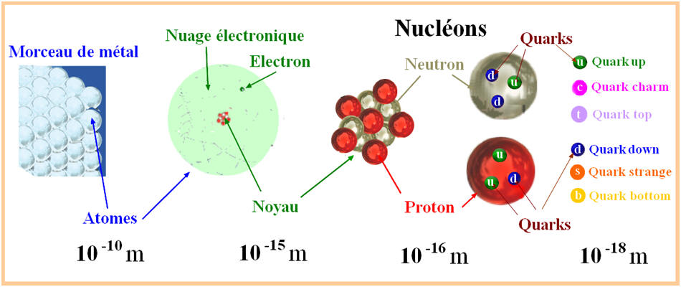
Différentes particules
La physique nucléaire attribue au noyau une structure beaucoup plus complexe: ces nucléons ne sont pas des particules simples (ou élémentaires), puisqu'ils sont formés d'autres particules, les quarks, qui, à leur tour, ne sont pas non plus des particules simples.
De nombreuses particules constitutives du noyau ont été identifiées: fermions, leptons, quarks, mésons, baryons, neutrinos, antineutrinos

Slide 6
Le nuage électronique – Les électrons
Le nuage électronique est la zone sphérique de l'espace, centrée sur le noyau, dans laquelle il y a une certaine probabilité de trouver, à un instant donné, le (ou les) électron(s) de l'atome.
Nom | Charge | Masse
Electron | q_{e}=-e=-1,6.10⁻¹⁹C | m_{e}≈9,1.10⁻³¹kg
La masse de l'électron est beaucoup plus petite que celle d'un nucléon (environ 2000 fois plus petite.
Cela permet de négliger la masse des électrons devant celle des nucléons.
m_{e}<<m_{p} et m_{e}<<m_{n}

Slide 7
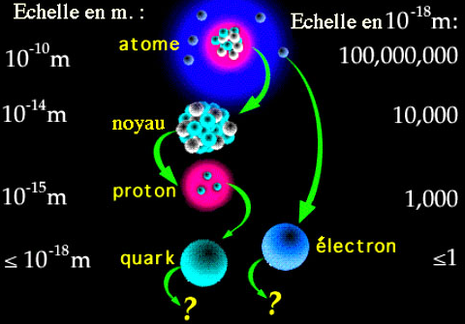
Dimensions de l’atome

Slide 8
Neutralité électrique
Le noyau qui comporte Z protons de charge électrique +e possède une charge électrique totale:
Q_{noyau} = Z.e.
Le nuage électronique qui comporte Z électrons de charge électrique –e possède une charge électrique totale:
Q_{nuage} = – Z.e.
L'atome est un édifice électriquement neutre: il y a autant d'électrons autour du noyau que de protons dans celui-ci.
La charge électrique totale de l'atome est nulle:
Q_{atome} = Q_{noyau} + Q_{nuage} = Z.e - Z.e = 0

Slide 9
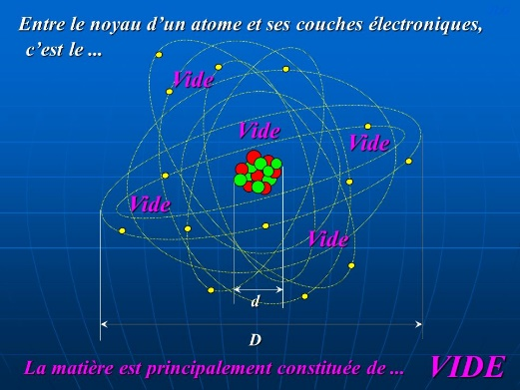
Structure lacunaire
La matière constituant un atome est essentiellement concentrée dans son noyau. Les électrons tournent autour de ce noyau.
Les distances séparant le noyau des électrons sont très grandes.
Ainsi la plus grande partie (volume) d'un atome est constituée de vide.
C'est ce que l'on appelle une structure lacunaire.

Slide 10
Masse d’un atome
Les électrons ont une masse négligeable devant celle des nucléons:
m_{nucléon} = 2000.m_{e}
On peut donc considérer avec une très bonne approximation que la masse de l'atome est pratiquement égale à la masse de son noyau,
m_{atome} = Z.m_{p} + (A-Z).m_{n}
m_{atome} = Z.m_{nucléon} + (A-Z).m_{nucléon}
m_{atome} = A.m_{nucléon}

Slide 11
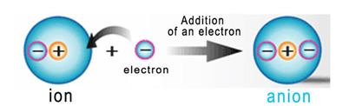
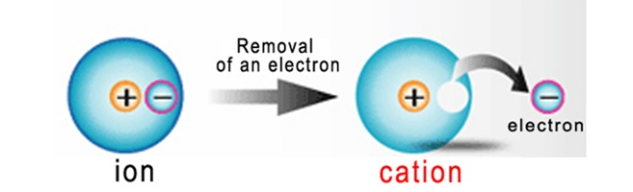


Les ions
Lorsqu'un atome perd ou gagne un (ou plusieurs) électron(s), il devient un ion monoatomique.
Cette transformation qui ne concerne que les électrons de l'atome et laisse le noyau inchangé. Un atome et l'ion qui en dérive sont caractérisés par la même valeur de Z.
Un atome, électriquement neutre, qui gagne des électrons, devient un ion négatif ou anion.
$${\text{X}}^{\text{n}\text{−}}$$
Un atome, électriquement neutre, qui perd des électrons, charges élémentaires négatives, devient un ion positif ou cation.
$${\text{X}}^{\text{n}\text{+}}$$

Slide 12
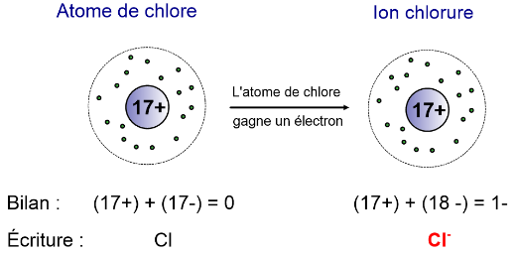
Quelques exemples d’ions
L'atome de chore Cl peut gagner 1 électron pour devenir l'ion chlorure Cl⁻.

Slide 13
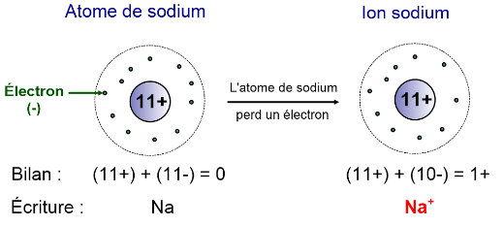
Quelques exemples d’ions
L'atome de sodium Na peut perdre 1 électron pour devenir l'ion sodium Na⁺.

Slide 14
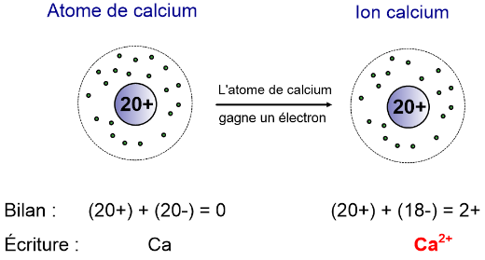
Quelques exemples d’ions
L'atome de calcium Ca peut perdre 2 électrons pour devenir l'ion calcium Ca²⁺.

Slide 15
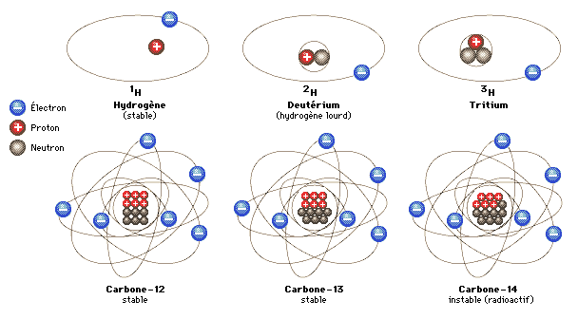
Les isotopes
On appelle atomes isotopes les ensembles d'atomes caractérisés par le même numéro atomique Z et des nombres de nucléons A différents.
Ce sont donc des ensembles d'atomes qui ne diffèrent que par le nombre de leurs neutrons.

Slide 16
Eléments chimiques
On donne le nom d'élément chimique à l'ensemble des particules, qu'il s'agisse d'atomes ou d'ions, caractérisées par le même nombre Z de protons présents dans leur noyau.
Chaque élément est représenté par un symbole composé d'une lettre majuscule (Elément carbone C) ou d'une majuscule suivie d'une minuscule (Elément magnésium Mg).
Nom | Z | Symbole | Nom | Z | Symbole
Hydrogène | 1 | H | Soufre | 16 | S
Carbone | 6 | C | Chlore | 17 | Cl
Azote | 7 | N | Fer | 26 | Fe
Oxygène | 8 | O | Cuivre | 29 | Cu
Fluor | 9 | F | Zinc | 30 | Zn
Sodium | 11 | Na | Brome | 35 | Br
Aluminium | 13 | Al | Argent | 47 | Ag

Slide 17
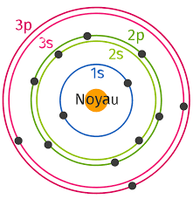
Configuration électronique d’un atome
Un atome possède Z électrons dans son cortège électronique qui se répartissent autour du noyau sur des couches.
Ces électrons ne sont pas tous liés de la même façon au noyau.
Ils sont d'autant plus liés au noyau que la couche à laquelle ils appartiennent est proche du noyau.
Les Z électrons se répartissent en couches électroniques notées n = 1, 2, 3, etc... .
Ces couches sont elles-mêmes composées d'une ou plusieurs sous-couches notées s, p, d, f, etc... .

Slide 18
Règles de remplissage des couches électroniques
Pour un atome dans son état fondamental la répartition des électrons sur les couches obéit à trois règles ou principes.
Règle de Klechkowski: Les couches sont remplies par ordre d'énergie croissante.
Principe d'exclusion de Pauli: Deux électrons d'un même atome ne peuvent être dans le même état quantique. Chaque couche ne peut contenir qu'un nombre limité d'électrons. La couche de numéro n contient au maximum 2×n2 électrons.
Règle de Hund: La configuration électronique de plus basse énergie est obtenue en plaçant un maximum d’électrons de même "spin" dans des orbitales différentes.

Slide 19
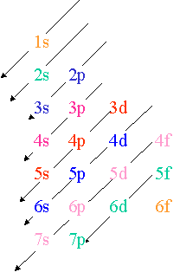
Le diagramme de Klechkowski
Les électrons se répartissent dans les sous couches selon un ordre déterminé:
1s → 2s → 2p → 3s → 3p → 4s → 3d → 4p
Le diagramme de Klechkowski permet de retrouver cette séquence au moyen d'une construction simple:
Toutes les sous-couches s sont disposées en diagonale.
Les sous-couches p, d, f, etc. suivantes sont ajoutées à la suite sur la même ligne.
La lecture se fait diagonale par diagonale.
Une couche électronique ne peut contenir qu'un nombre limité d'électrons.

Slide 20
On représente les orbitales et les couches par des "cases atomiques". Chaque case représentant une orbitale avec 2 électrons et l'ensemble de cases accolées symbolisera la couche
Les orbitales s peuvent accueillir au maximum 2 électrons
Les orbitales p peuvent accueillir au maximum 6 électrons
Les orbitales d peuvent accueillir au maximum 10 électrons

 |  | 
 |  | 
 | 
Les électrons devront occuper le maximum de cases possibles.

Slide 21
Lorsqu'une sous-couche est pleine ou saturée, les électrons restants occupent la sous-couche suivante puis, si nécessaire, celle d'après.
Les électrons qui appartiennent à une même couche sont situés à la même distance moyenne du noyau et sont liés de la même façon à ce noyau.
La couche la plus éloignée du noyau qui contient des électrons est appelée couche externe Les électrons périphériques de cette couche externe sont appelés électrons de valence. Les autres couches sont les couches internes.
Chacune des couches et sous-couches représentent en fait un niveau d'énergie. Ces niveaux d'énergie augmentent en partant du centre vers l'extérieur de l'atome.

Slide 22
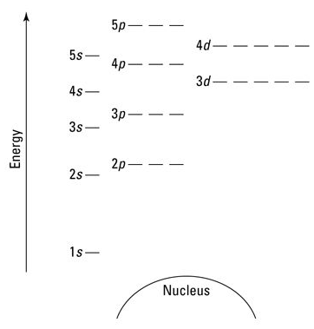
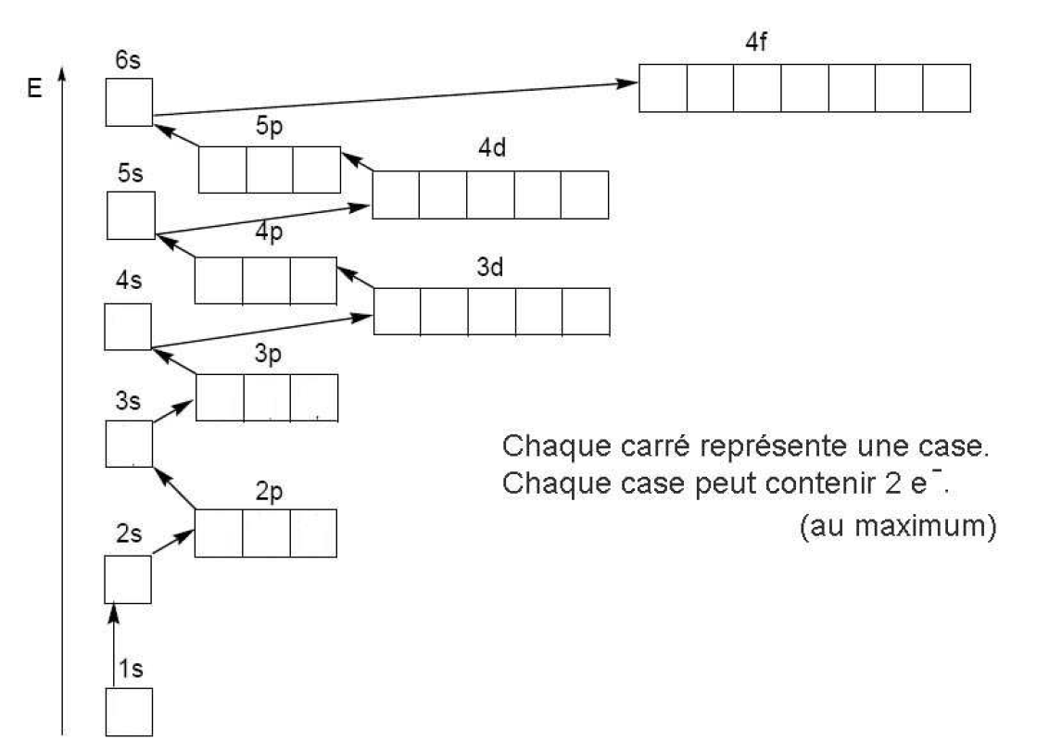

Slide 23
Tableau de classification
Les notions de numéro atomique Z et de structure électronique sont aujourd’hui les critères de classement retenus:
Les éléments chimiques sont classés horizontalement par numéro atomique Z croissant.
Les éléments ayant le même nombre d’électrons externes sont placés dans la même colonne.
Ce sont ces électrons externes qui confèrent aux éléments leurs propriétés chimiques, et c’est la raison pour laquelle les éléments d’une même colonne possèdent des propriétés chimiques similaires.
Ces propriétés reviennent régulièrement, et confèrent le qualificatif "périodique" au tableau dont les lignes sont d’ailleurs appelées périodes.

Slide 25
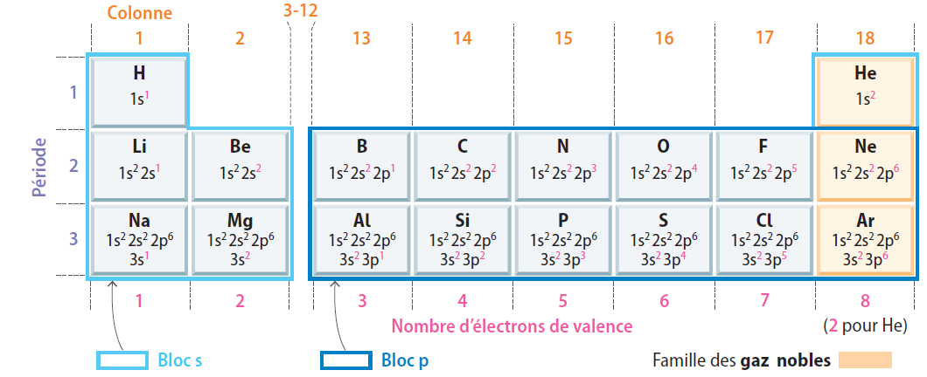
Chaque période (ligne) de nombre n correspond au remplissage progressif de la couche de même nombre.
Les atomes des éléments d’une même colonne contiennent le même nombre d’électrons de valence.
Pour les 18 premiers éléments (Z  18), on délimite les blocs s et p en fonction de la nature s ou p des sous-couches en cours de remplissage.

Slide 26
On peut donc, grâce à la position d’un élément chimique dans le tableau périodique, déterminer le nombre d’électrons de valence de l’atome et inversement.
Les propriétés des éléments chimiques sont directement liées au nombre d’électrons de valence de leurs atomes.
Les éléments d’une même colonne possèdent des propriétés chimiques analogues et constituent alors une famille chimique.
La 18ème colonne contient les éléments chimiques de la famille des gaz nobles dont les atomes ont leur couche de valence saturée.
Remarque: Les gaz nobles sont des éléments gazeux qui sont peu présents dans l'atmosphère terrestre. Toutefois, l'hélium est l'élément le plus abondant dans l'univers, après l'hydrogène.

Slide 27
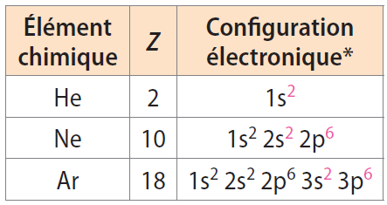
Stabilité d’un élément chimique
Les atomes des éléments de la famille des gaz nobles présentent une grande stabilité chimique due à leur couche de valence saturée, à 2 électrons pour l’hélium He et à 8 électrons pour le néon Ne et l’argon Ar.
Les atomes des autres éléments chimiques ont une configuration électronique non saturée: ils ne sont pas stables.
Règle de stabilité: Au cours des transformations chimiques, les atomes tendent ) obtenir la même configuration électronique que celle du gaz noble, c'est à dire une configuration électronique de valence en duet ou en octet.

Slide 28
Atome | Configuration |  | Atome | Configuration
H (Z=1) | 1s¹ |  | Na (Z=11) | 1s² 2s² 2p⁶ 3s¹
He (Z=2) | 1s² |  | Mg (Z=12) | 1s² 2s² 2p⁶ 3s²
Li (Z=3) | 1s² 2s¹ |  | Al (Z=13) | 1s² 2s² 2p⁶ 3s² 3p¹
Be (Z=4) | 1s² 2s² |  | Si (Z=14) | 1s² 2s² 2p⁶ 3s² 3p²
B (Z=5) | 1s² 2s² 2p¹ |  | P (Z=15) | 1s² 2s² 2p⁶ 3s² 3p³
C (Z=6) | 1s² 2s² 2p² |  | S (Z=16) | 1s² 2s² 2p⁶ 3s² 3p⁴
N (Z=7) | 1s² 2s² 2p³ |  | Cl (Z=17) | 1s² 2s² 2p⁶ 3s² 3p⁵
O (Z=8) | 1s² 2s² 2p⁴ |  | Ar (Z=18) | 1s² 2s² 2p⁶ 3s² 3p⁶
F (Z=9) | 1s² 2s² 2p⁵ |  | K (Z=19) | 1s² 2s² 2p⁶ 3s² 3p⁶ 4s¹
Ne (Z=10) | 1s² 2s² 2p⁶ |  | Ca (Z=20) | 1s² 2s² 2p⁶ 3s² 3p⁶ 4s²

Slide 29
Formation d’ions
Un ion est un atome qui a perdu ou gagné un ou plusieurs électrons. Il porte alors une charge électrique, due à l’excès de protons ou d’électrons qui en résulte:
Un cation porte une charge positive (électrons perdus).
Un anion porte une charge négative (électrons gagnés).
A la différence d’un atome, un ion n’a pas le même nombre d’électrons que de protons.
Le noyau d’un ion monoatomique est le même que celui de l’atome correspondant mais son cortège électronique diffère suite à la perte ou au gain d’un ou plusieurs électrons.
Un ion monoatomique est une entité chimique stable dont la couche de valence est saturée.
La position de l’élément dans le tableau périodique est liée au nombre d’électrons de valence de l’atome associé. On peut alors en déduire la formule de l’ion monoatomique stable formé.
En solution, des ions peuvent être mis en évidence lors de tests chimiques grâce à la formation de précipités, qui sont des solides ioniques.
Un solide ionique est une espèce chimique stable électriquement neutre composée d’anions et de cations.

Slide 30
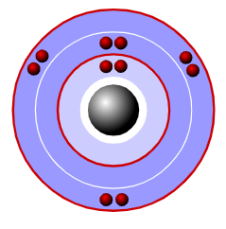
Pour l’ion fluorure F⁻ (Z=9) soit 10 électrons, la formule électronique est:
1s² 2s² 2p⁶
La couche externe est saturée.
Pour l’ion sodium Na⁺ (Z=10) soit 10 électrons, la formule électronique est:
1s² 2s² 2p⁶
La couche externe est saturée.
On constate que l’ion fluorure F⁻ et l’ion sodium Na⁺ ont la même formule électronique que l’atome de néon Ne (Z=10)
1s² 2s² 2p⁶
On dit que l’ion fluorure F⁻ et l’ion sodium Na⁺ sont isoélectroniques du néon.

Slide 31
Représentation de Lewis des atomes
Dans la représentation de Lewis tous les électrons de la couche externe d'un atome forment soit des doublets liants soit des doublets non liants.
Le schéma de Lewis d'un atome permet de représenter la structure électronique externe d'un atome. Pour l'établir, chaque atome est scindé formellement en deux:
Le noyau et les électrons des couches électroniques internes sont représentés par le symbole de l'élément.
Les électrons de valence sont représentés par des points (•) s'ils sont célibataires ou par un tiret (-) s'ils forment un doublet.
Les doublets liants correspondent aux liaisons établies avec d'autre atomes et sont représentés par un trait entre ces deux atomes (par un double trait pour les liaisons doubles et par un triple trait pour les liaisons triples).
Les électrons qui ne sont pas impliqués dans des liaisons forment entre eux des doublets non liants représentés sous forme de trait au-dessus du symbole de l'atome.

Slide 32
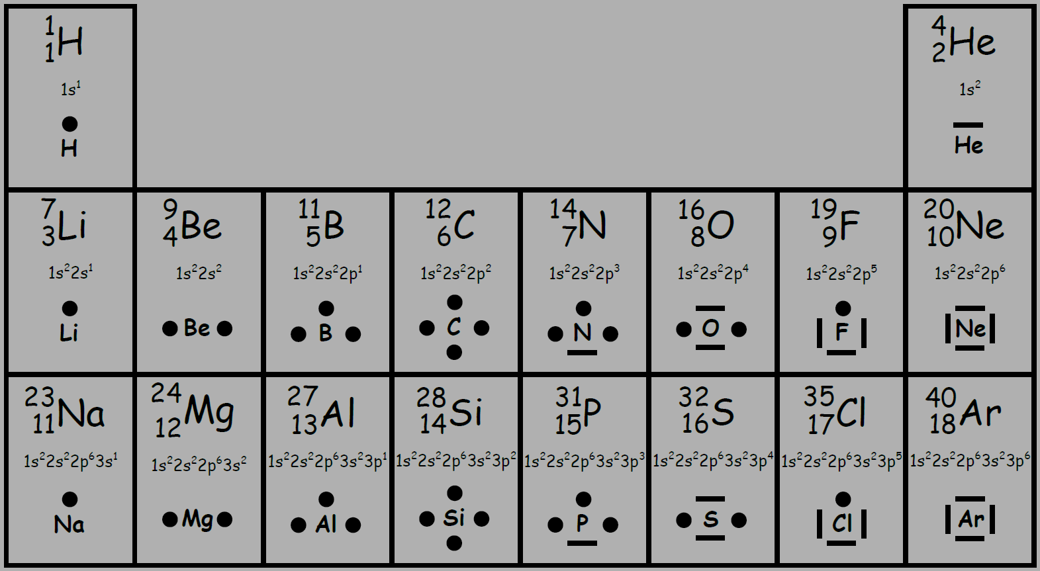

Slide 33
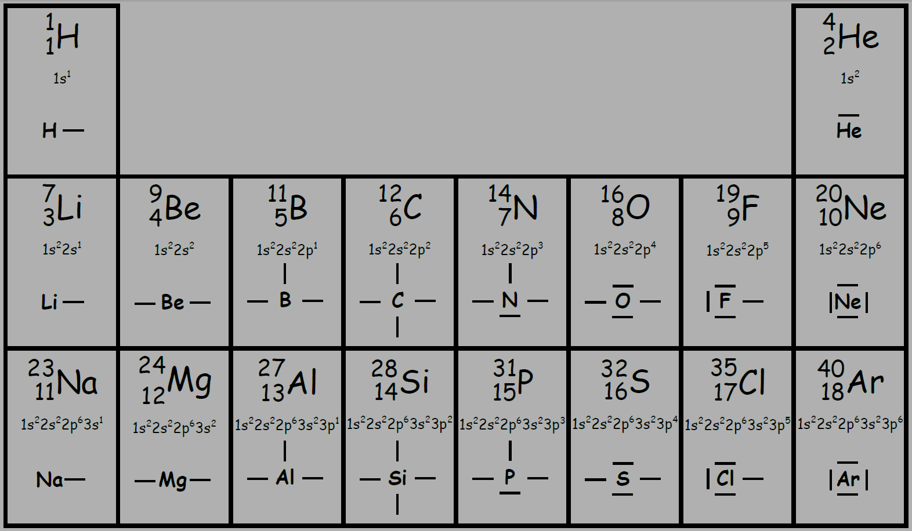

Slide 34
On admet que:
Jusqu'à 4 électrons de valence, l'atome est entouré d'électrons célibataires.
Qu'au-delà, les électrons supplémentaires s'ajoutent aux électrons célibataires pour former des doublets.
Par exemple, dans le cas de l'atome d'Azote de symbole N:
Electron célibataire
N
Doublet non liant

Slide 35
La représentation de Lewis des ions
Pour représenter le schéma de Lewis des ions, la même règle s'applique.
Par exemple la représentation de Lewis de l'atome oxygène O de formule électronique 1s²2s²2p⁴ est:
O
Pour devenir stable, l'atome d'oxygène peut capturer 2 électrons pour devenir l'ion oxygène O²⁻ de formule électronique 1s²2s²2p⁶. Sa représentation de Lewis s'écrira:
2
O

Slide 36
Représentation de Lewis des molécules
La représentation de Lewis d'une molécule s'établit en assemblant les représentations de Lewis des atomes.
Un doublet liant est constitué de deux électrons mis en commun dans une liaison covalente.
Un doublet non liant est formé de deux électrons de la couche externe qui ne sont pas engagés dans une liaison covalente. Ils n’appartiennent qu’à un seul atome.
La représentation de Lewis des molécules indique l’organisation des électrons de valence de chaque atome et permet de représenter les doublets liants et non liants d’une molécule.
Les doublets liants se représentent par un trait entre les symboles des atomes et les doublets non liants se représentent par un trait à côté du symbole de cet atome.
Au sein d’une molécule, les atomes ont alors une couche de valence saturée à 2 ou 8 électrons.

Slide 37
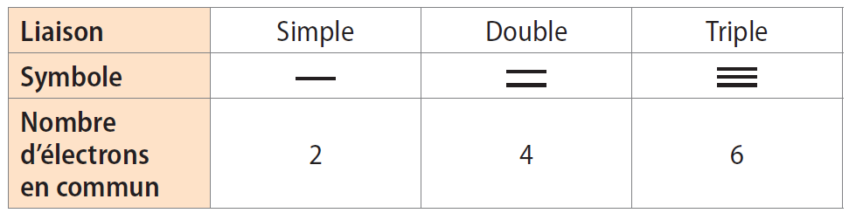
Au sein d’une molécule, les atomes ont alors une couche de valence saturée à 2 ou 8 électrons.
On distingue trois types de liaison.
A partir de la représentation de Lewis d’un atome on peut en déduire celle d’une molécule.

Slide 38
Atome d'hydrogène | Molécule de dihydrogène
H
Atome d’oxygène | Molécule de dioxygène
O
Atome d’azote | Molécule de diazote
N
Atome d'hydrogène | Atome d'oxygène | Molécule d’eau
H
O

Slide 39
Ethanol
Méthanal
1,1-Dichloroéthane
1,2-Dichloroéthane

Slide 40
Représentation de Lewis d'un ion polyatomique
Un atome engagé dans un ion porte une charge formelle s'il n'est pas entouré du même nombre d'électrons que dans l'état isolé.
L'atome d'azote N de formule électronique 1s²2s²2p³ possède 5 électrons de valence.
Dans la molécule d'ammoniaque NH₃, les 3 électrons p permettent de former les 3 doublets liants et les 2 électrons s permettent de former la liaison non liante.
Dans l'ion ammonium NH₄⁺, l'atome d'azote ne possède que 4 électrons en propre. On lui attribue une charge formelle positive figurée par le signe .
L'atome d'oxygène O de formule électronique 1s²2s²2p⁴ possède 6 électrons de valence.
Dans l'ion hydroxyde OH⁻, l'atome d'oxygène possède 7 électrons en propre. On lui attribue une charge formelle négative figurée par le signe .

Slide 41
Atome d'azote | Molécule d'ammonique | Ion ammonium
N
Atome d’oxygène | Ion hydroxyde
O

Slide 42
Lacune électronique
Une lacune électronique indique un déficit de 2 électrons par rapport aux règles de stabilité.
Elle est représentée par symbole constitué d'une case rectangulaire dans la représentation de Lewis.
Ce symbole signale le défaut d’un doublet, liant ou non liant, par rapport à la structure électronique de l’atome de gaz noble qui suit l’élément dans le tableau périodique.
La présence d’une lacune électronique est un signe de grande réactivité pour l’entité.

Slide 43
L’atome de bore B présente une lacune électronique dans la molécule de borane de formule BH₃, il est entouré de 3 doublets contre 4 pour l’atome de néon qui est un gaz noble.
L’atome d’aluminium Al est également porteur d’une lacune électronique dans la molécule de chlorure d'aluminium AlCl₃.
L’ion H⁺ porte une charge positive mais aussi une lacune électronique car il lui faudrait un doublet comme le néon.
Molécule BH₃ | Molécule AlCl₃ | Ion H⁺

Slide 44
La géométrie des édifices atomiques
La représentation de Lewis va permettre de fournir des informations sur la géométrie de la molécule, connaissant le nombre de doublets électroniques liants ou non liants autour de chaque atome:
Les doublets électroniques autour d’un atome se repoussent mutuellement à cause des forces
électrostatiques répulsives.
Ils se localisent dans l’espace de façon à se placer aussi loin que possible les uns des autres.
L’arrangement dans l’espace de ces paires est décrit par la figure de répulsion.
La forme de la figure de répulsion permet de déterminer l’arrangement des liaisons autour de chaque atome et donc la géométrie de la molécule

Slide 45
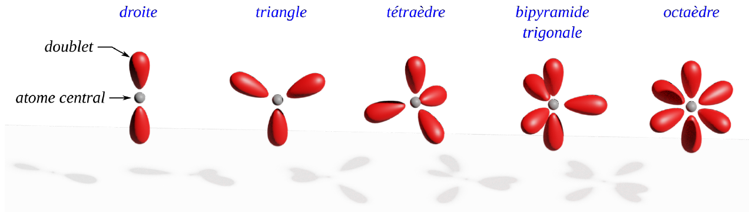
Figure de répulsion
Les liaisons et paires libres se positionnent le plus loin possible les unes des autres de manière à minimiser leur répulsion mutuelle.

Slide 46
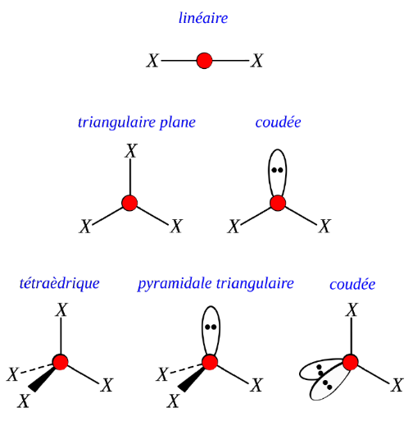
Géométrie de la molécule autour d'un atome
Connaissant la formule de Lewis d’une molécule, on sait comment les différentes liaisons et doublets se répartiront dans l’espace autour de chaque atome.
Certains de ces doublets seront des liaisons, on a donc un moyen de prévoir la forme de la molécule.
La répulsion des liaisons chimiques et des doublets non liants permet de prédire la forme de la molécule.

Slide 47
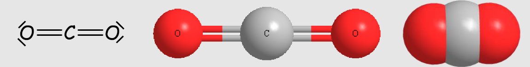
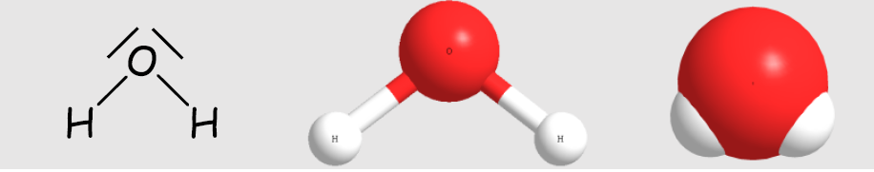
Quelques exemples de géométrie de molécules
Molécule linéaire
L’atome centrale engage deux doubles liaisons avec deux autres atomes, la molécule est linéaire, comme pour CO₂.
Molécule coudée
L’atome central possède deux doublets non liants et engage deux liaisons avec deux atomes identiques, comme H₂O.

Slide 48
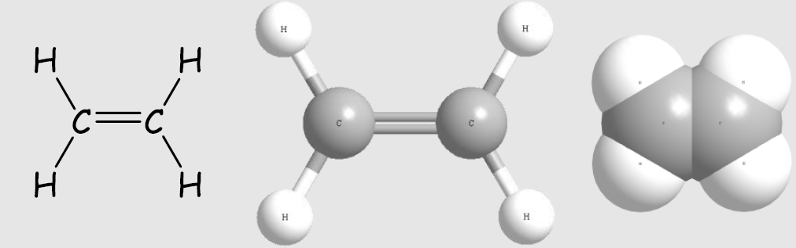
Molécule triangulaire plane
L’atome central engage deux liaisons simples et une double liaison, toutes ces liaisons sont dans le même plan, comme pour les carbones de CH₂CH₂

Slide 49
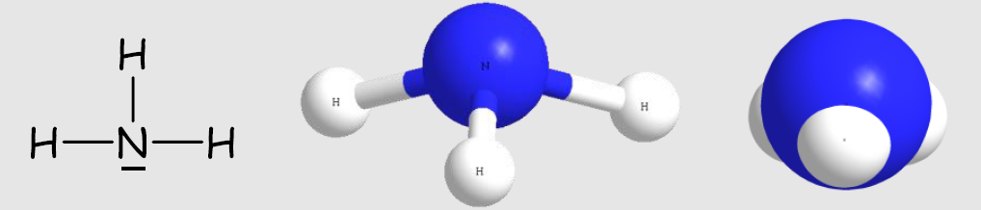
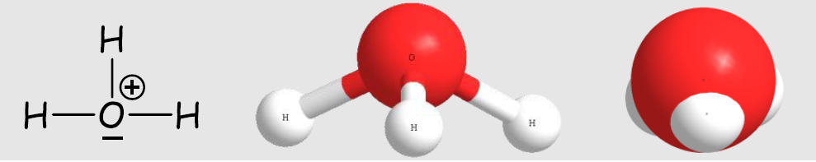
Molécule pyramidale à base triangulaire
L’atome central est relié à trois atomes identique et possède un doublet non liant, comme NH₃ ou H³O⁺.

Slide 50
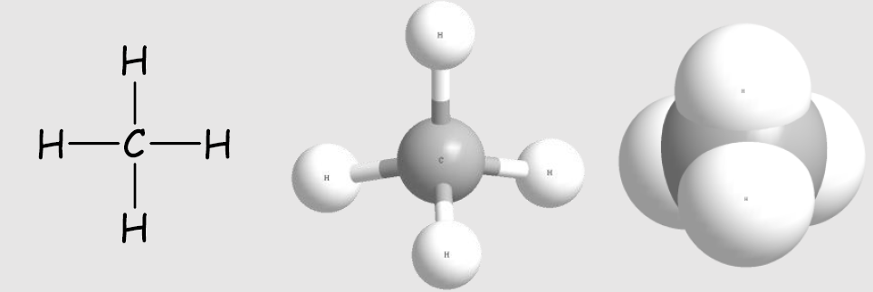
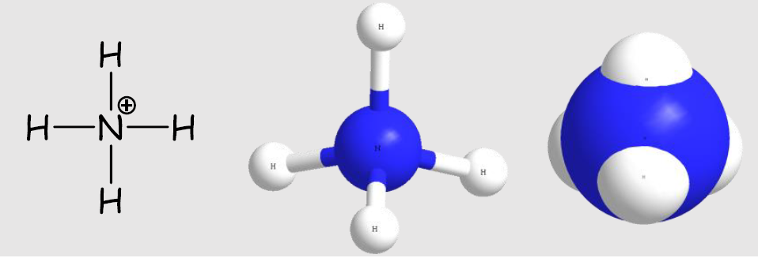
Molécule tétraédrique
C’est le cas d’un atome central entouré de quatre doublets liants à des atomes identiques, comme CH₄ ou NH₄⁺.

Slide 51
Electronégativité des atomes
L’électronégativité χ d’un atome traduit sa capacité à attirer vers lui les électrons d’un doublet liant quand il est engagé dans une liaison chimique. Plus son électronégativité est grande, plus il attire vers lui les électrons.
L’électronégativité est une grandeur relative qui traduit l'aptitude d'un atome A à attirer les électrons (nuage électronique) de la liaison covalente le liant à un atome B.
L'échelle d'électronégativité la plus employée est celle de Pauling. L'échelle de Pauling est une méthode largement utilisé pour ordonner les éléments selon leur électronégativité.

Slide 52
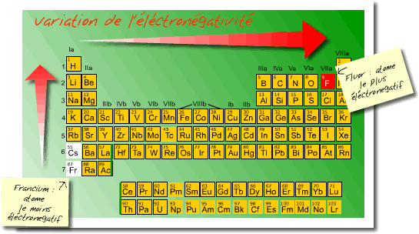

Slide 53
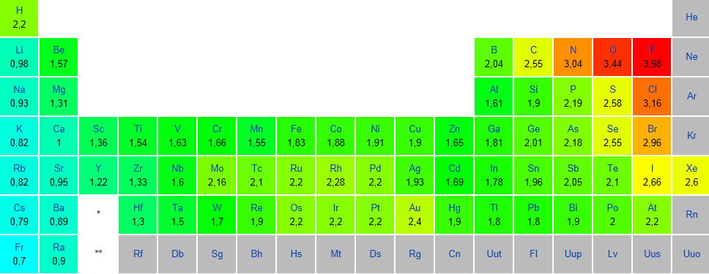

Slide 54
Polarisation d'une liaison chimique
Soit 2 atomes A et B, liés par une liaison covalente, tel que l'électronégativité de A soit inférieure à celle de B. Le doublet d’électron n’est pas localisé entre les deux atomes mais il est plus fortement attiré par l'atome de plus forte électronégativité, l'atome B.
On attribue à l'atome B une charge partielle négative d- (en Coulomb de symbole C) et à l'atome B une charge partielle positive d+ opposée à d- et de même valeur absolue.
La liaison covalente est alors appelée liaison covalente polarisée. Elle est notée:

Slide 55

2 charges électriques, égales en valeur absolue et de signes opposés, constituent un dipôle électrique caractérisé par un moment dipolaire $\vec{\text{P}}$. Le moment dipolaire à pour direction la droite passant par les centres des atomes.
Il est orienté de la charge partielle négative vers la charge partielle positive.

Slide 56
Quelques exemples de liaisons apolaires (non polarisées) et polaires (polarisées).
χ_{C} - χ_{H} = 0,3 | χ_{O} - χ_{H} = 1,3 | χ_{O} - χ_{C} = 1,0
Apolaire | Polaire | Polaire

Slide 57
Polarisation d'une molécule
Une molécule est dite "polaire" si elle contient une ou plusieurs liaisons polarisées qui ne se compensent pas.
On a alors le centre géométrique des charges positives différent du centre géométrique des charges négatives.
La molécule se comporte comme un dipôle électrique, globalement neutre, mais ayant une extrémité positive, l’autre négative.
Cela va influencer des propriétés macroscopiques comme les températures de changement de phase, la solubilité et la réactivité chimique de ces espèces, car les interactions entre molécules sont plus importantes.

Slide 58
Considérons par exemple la molécule de bromure d'hydrogène HBr.
D'après l'échelle de Pauling, l'électronégativité du brome est 2,8 et celle de l'hydrogène est 2,1. Le brome, plus électronégatif que l'hydrogène, attire plus les électrons, il va donc porter une charge partielle négative δ⁻, celle de l'hydrogène δ⁺ sera positive.
Le moment dipolaire sera orienté du brome vers l'hydrogène.

Slide 59
Quelques exemples de molécules apolaires (non polarisées) et polaires (polarisées).
Ethane | Ethanol | Dioxyde de carbone | Eau | Ammoniaque
Apolaire | Polaire | Apolaire | Polaire | Polaire

Slide 60


STRUCTURE ET POLARITE D’UNE ENTITE CHIMIQUE
Prof-TC
www.prof-tc.fr

